Slide 1


Bài : Góc vuông, góc không vuông. Thực hành nhận biết và vẽ góc vuông bằng ê – ke (Tiết 1)

Slide 2
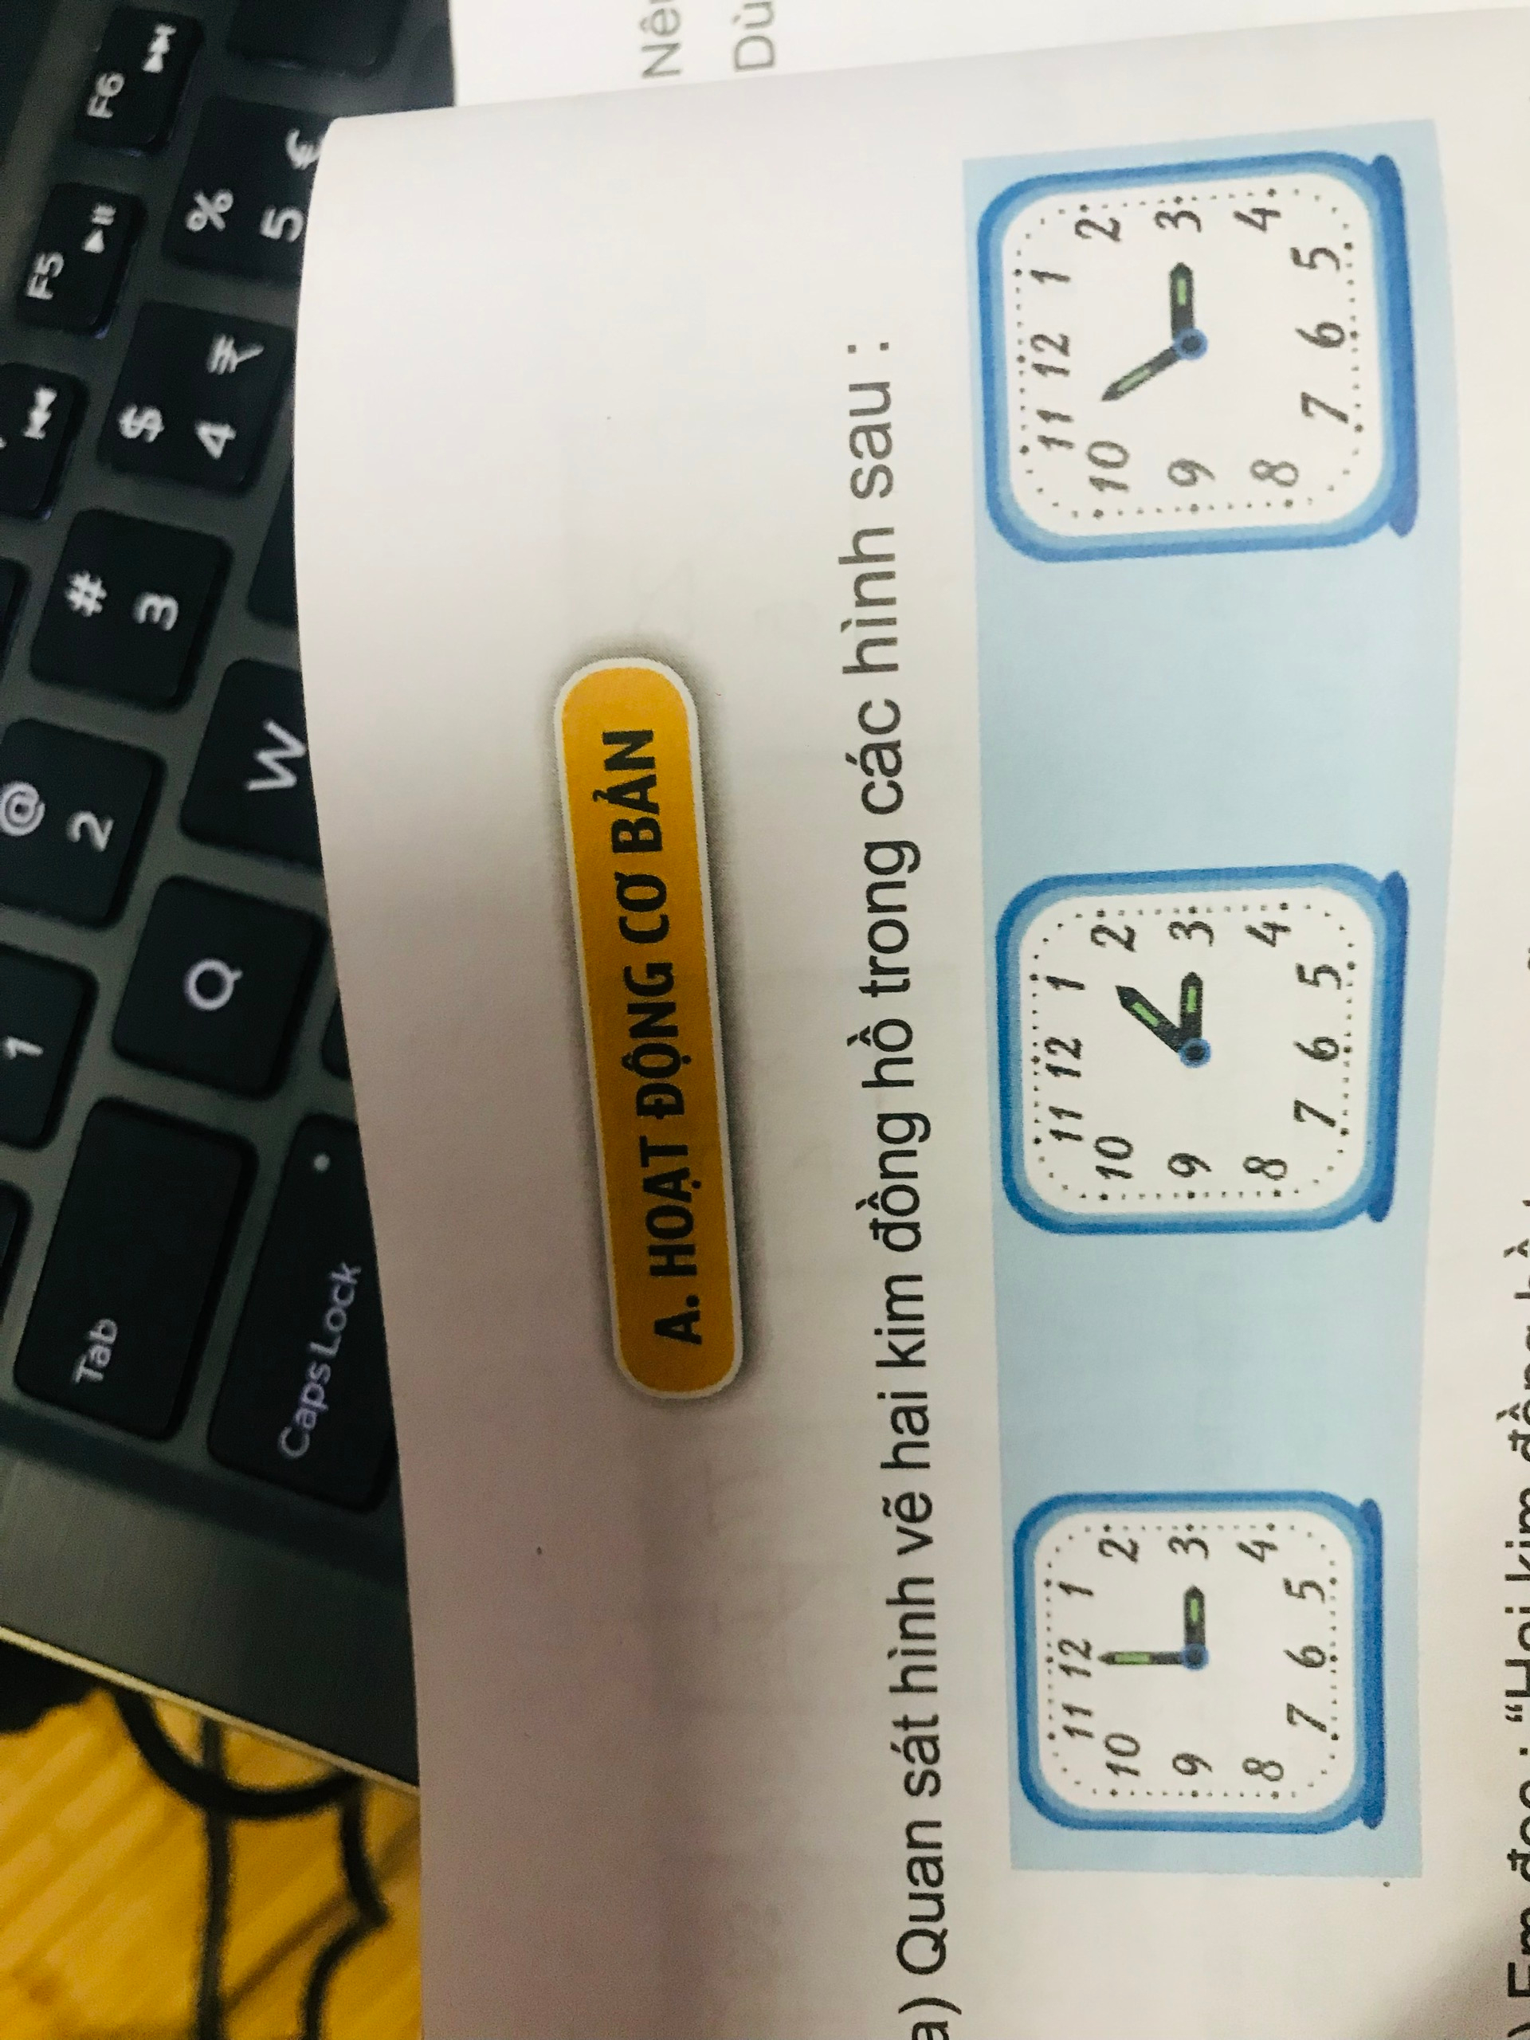
* Làm quen với góc
1. a) Quan sát hình vẽ hai kim đồng hồ trong các hình sau:
Hai kim đồng hồ tạo thành một góc.

Slide 3
2. Quan sát hình vẽ và nghe thầy cô hướng dẫn
C
A
M
P
N
E
D
O
B
Góc vuông.
Góc không vuông
Góc không vuông
Đỉnh O ; cạnh OA,
cạnh OB
Hãy nêu tên đỉnh và hai cạnh của góc.
Đỉnh P ; cạnh PM,
cạnh PN
Đỉnh E ; cạnh EC,
cạnh ED

Slide 4

Nhận biết và vẽ góc vuông bằng eke
H
Nhận xét ?
I
K
Cái Êke
Dùng êke để kiểm tra góc vuông.
Đây là góc
vuông của Ê ke
H
I
K
Cái ê ke

Slide 5
H
I
K
Cái Êke
Dùng êke để kiểm tra góc vuông.
Cách đặt êke chưa đúng.

Slide 6
H
Cách đặt êke đúng
I
K
a) Dùng êke để kiểm tra góc vuông
1

Slide 7

3. Quan sát mẫu rồi thảo luận cách dùng ê – ke để vẽ góc vuông
a) Đỉnh O; cạnh OA, OB
A
Q
O
M
B
4.a) Quan sát hình vẽ bên rồi chỉ cho bạn góc vuông, góc không vuông:
A
N
Q
O
B
M
P
X
Y
Góc vuông.
Góc không vuông
Góc không vuông

Slide 8
b. Nêu tên đỉnh và các cạnh của góc vuông trong hình vẽ dưới đây.
A
N
Q
O
M
P
X
Y
B
Góc vuông đỉnh A: cạnh OA, OB
c. Dùng e – ke vẽ góc vuông biết đỉnh và một cạnh cho trước.
K
H
O
P

Slide 9
Thứ tư ngày 03 tháng 11 năm 2021
Toán
Bài : Góc vuông, góc không vuông. Thực hành nhận biết và vẽ góc vuông bằng ê – ke ( tiết 2)

Slide 10
Bài 1.a) Dùng e – ke nhận biết góc vuông, góc không vuông trong hình vẽ dưới đây:
A
N
Q
O
B
M
P
X
Y
Góc vuông.
Góc không vuông
Góc không vuông
đỉnh O, cạnh OA, OB.
đỉnh M, cạnh MN, MP.
đỉnh X, cạnh XY, XQ.
C
T
H
D
K
G
S
Q
E
Góc vuông
Góc vuông.
Góc không vuông
đỉnh S, cạnh SQ, SH.
đỉnh D, cạnh DC, DE.
đỉnh K, cạnh KG, KT.

Slide 11
Bài 2: Trong hình tứ giác MNPQ, góc nào là góc vuông? Góc nào là không vuông? Đánh dấu góc vuông ( theo mẫu)
Góc vuông là:
- Góc vuông đỉnh M ; cạnh MN, MQ
M
N
- Góc vuông đỉnh Q ; cạnh QP, QM
Các góc không vuông là:
- Góc không vuông đỉnh N; cạnh NM, NP
- Góc không vuông đỉnh P ; cạnh PQ, PN
Q
P

Slide 12
C. HOẠT ĐỘNG ỨNG DỤNG
c. Dùng e – ke vẽ góc vuông biết đỉnh và một cạnh cho trước.
A
B
X
Y

